Slide 1


Bài 5: KHẢO SÁT SỰ BIẾN THIÊN VÀ VẼ ĐỒ THỊ HÀM SỐ
SƠ ĐỒ KHẢO SÁT HÀM SỐ
01
02
KHẢO SÁT HÀM ĐA THỨC VÀ HÀM PHÂN THỨC
SỰ TƯƠNG GIAO CỦA CÁC ĐỒ THỊ
03
04
VẬN DỤNG

Slide 2
Bài 5: KHẢO SÁT SỰ BIẾN THIÊN VÀ VẼ ĐỒ THỊ HÀM SỐ
§14. Khảo sát sự biến thiên và vẽ đồ thị hàm số bậc 4.
I. CÁC BƯỚC KHẢO SÁT VÀ VẼ ĐỒ THỊ HÀM SỐ
2. Khảo sát sự biến thiên của hàm số
3. Vẽ đồ thị
1. Tìm TXĐ của hàm số.
a) Tìm giao với các trục toạ độ
b) Các điểm đặc biệt
c) Tính các giới hạn
d) Lập bảng biến thiên
c) Vẽ đồ thị

Slide 3



Bài 5: KHẢO SÁT SỰ BIẾN THIÊN VÀ VẼ ĐỒ THỊ HÀM SỐ
§14. Khảo sát sự biến thiên và vẽ đồ thị hàm số bậc 4.
II. KHẢO SÁT MỘT SỐ HÀM ĐA THỨC VÀ HÀM PHÂN THỨC
2. Hàm số
Hàm số bậc 4 khảo sát và vẽ đồ thị như thế nào?
Các bước khảo sát và vẽ đồ thị giống hàm số bậc 3.
Aaa! Đúng rồi.

Slide 4

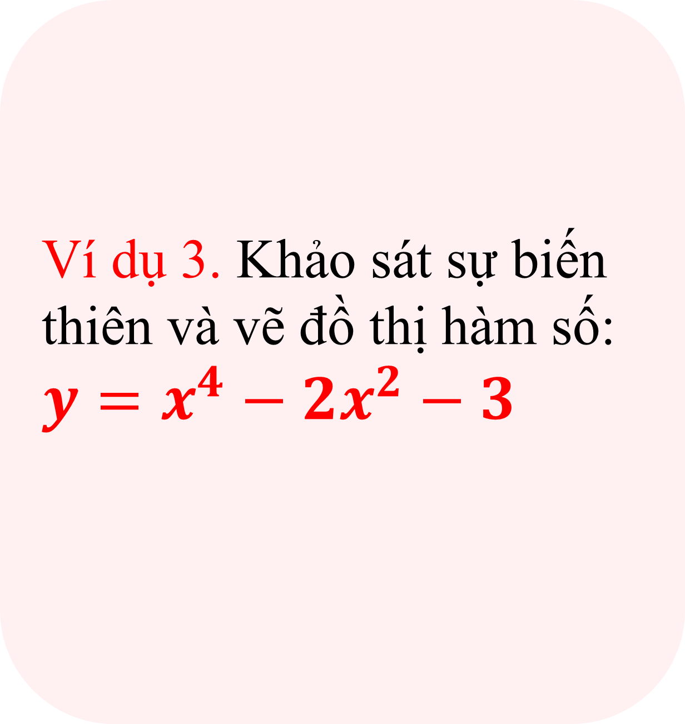


Bài 5: KHẢO SÁT SỰ BIẾN THIÊN VÀ VẼ ĐỒ THỊ HÀM SỐ
§14. Khảo sát sự biến thiên và vẽ đồ thị hàm số bậc 4.
II. KHẢO SÁT MỘT SỐ HÀM ĐA THỨC VÀ HÀM PHÂN THỨC
2. Hàm số
Ví dụ 3. Khảo sát sự biến thiên và vẽ đồ thị hàm số: ${y=x}^{4}−2x^{2}−3$
1) Tập xác định: R.
2) Sự biến thiên.
Chiều biến thiên:
$$y′=4x^{3}−4x$$
$$⇔\left[\begin{matrix}x=0 \\ \begin{aligned}x=1 \\ x=−1\end{aligned}\end{matrix}\right.$$
$$y′=0$$
$$\lim_{x→±∞}y=+∞$$
Giới hạn tại vô cực:

Slide 5
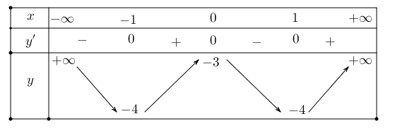
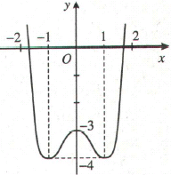
Bài 5: KHẢO SÁT SỰ BIẾN THIÊN VÀ VẼ ĐỒ THỊ HÀM SỐ
§14. Khảo sát sự biến thiên và vẽ đồ thị hàm số bậc 4.
II. KHẢO SÁT MỘT SỐ HÀM ĐA THỨC VÀ HÀM PHÂN THỨC
2. Hàm số
Bảng biến thiên
3) Đồ thị:
Hàm số nghịch biến trên $\left(−∞;−1\right)$ và $(0;1)$
Hàm số đồng biến trên khoảng $\left(−1;0\right)$ và $(1;+∞)$
Hàm số đạt cực đại tại điểm $x=0; y_{CĐ}=−3$
Hàm số đạt cực tiểu tại hai điểm $x=1$và $x=−1 ; y_{CT}=−4$

Slide 6
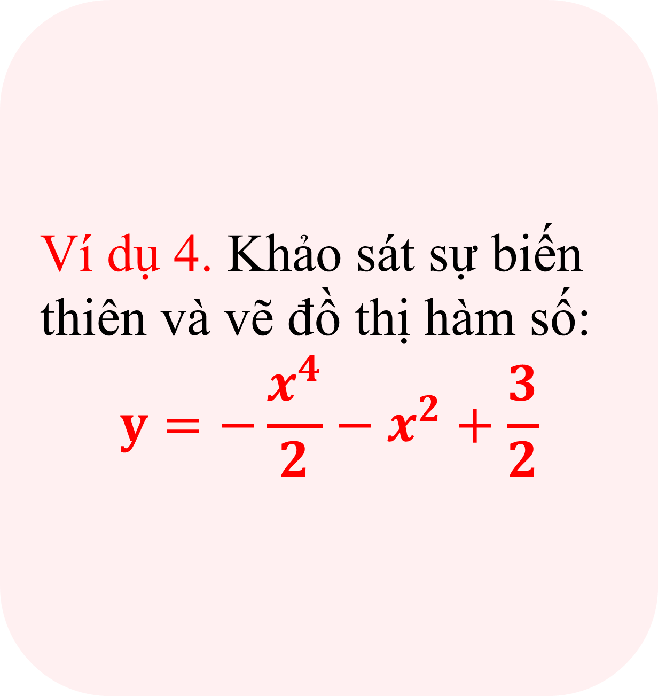


Bài 5: KHẢO SÁT SỰ BIẾN THIÊN VÀ VẼ ĐỒ THỊ HÀM SỐ
§14. Khảo sát sự biến thiên và vẽ đồ thị hàm số bậc 4.
II. KHẢO SÁT MỘT SỐ HÀM ĐA THỨC VÀ HÀM PHÂN THỨC
2. Hàm số
Ví dụ 4. Khảo sát sự biến thiên và vẽ đồ thị hàm số:
$$y=−\frac{x^{4}}{2}−x^{2}+\frac{3}{2}$$
1) Tập xác định: R.
2) Sự biến thiên.
Chiều biến thiên:
$$y′=−2x^{3}−2x$$
$$⇔x=0$$
$$y′=0$$
$$\lim_{x→±∞}y=−∞$$
Giới hạn tại vô cực:

Slide 7
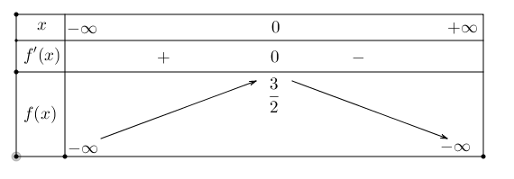
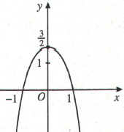
Bài 5: KHẢO SÁT SỰ BIẾN THIÊN VÀ VẼ ĐỒ THỊ HÀM SỐ
§14. Khảo sát sự biến thiên và vẽ đồ thị hàm số bậc 4.
II. KHẢO SÁT MỘT SỐ HÀM ĐA THỨC VÀ HÀM PHÂN THỨC
2. Hàm số
Bảng biến thiên
3) Đồ thị:
Hàm số đồng biến trên $\left(−∞;0\right).$
Hàm số nghịch biến trên khoảng $(0;+∞)$.
Hàm số đạt cực đại tại điểm $x=0; y_{CĐ}= \frac{3}{2}.$

Slide 8

Bài 5: KHẢO SÁT SỰ BIẾN THIÊN VÀ VẼ ĐỒ THỊ HÀM SỐ
§14. Khảo sát sự biến thiên và vẽ đồ thị hàm số bậc 4.
II. KHẢO SÁT MỘT SỐ HÀM ĐA THỨC VÀ HÀM PHÂN THỨC
2. Hàm số
Qua hai ví dụ các em (HS) quan sát và nhận xét về đồ thị hàm số trùng phương:
+ Tính đối xứng của đồ thị?
+ Số điểm cực trị của hàm số?
Đồ thị hàm số trùng phương nhận:
+ Trục Oy làm trục đối xứng.
+ Hoặc có 3 cực trị (ab < 0) hoặc có 1 cực trị(ab > 0).

Slide 9


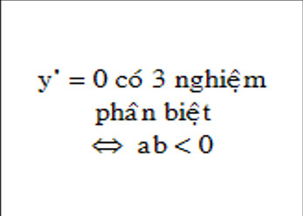
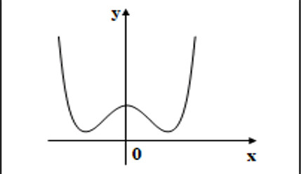
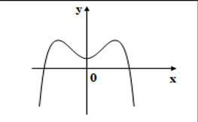
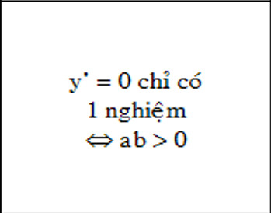
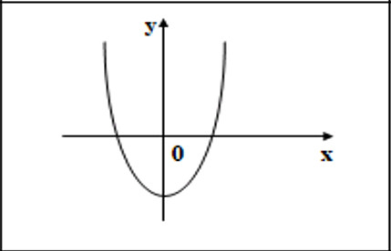
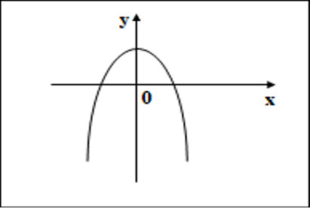
Bài 5: KHẢO SÁT SỰ BIẾN THIÊN VÀ VẼ ĐỒ THỊ HÀM SỐ
§14. Khảo sát sự biến thiên và vẽ đồ thị hàm số bậc 4.
II. KHẢO SÁT MỘT SỐ HÀM ĐA THỨC VÀ HÀM PHÂN THỨC
Dạng của đồ thị hàm số

Slide 10
CÂU HỎI TRẮC NGHIỆM
Câu 1: Đường cong trong hình bên là đồ thị của một hàm số trong bốn hàm số được liệt kê ở bốn phương án A, B, C, D dưới đây. Hỏi hàm số đó là hàm số nào ?
A. $y=x^{4}−3x^{2}+1$.
B. $y=x^{4}+2x^{2}$.
C. $y=x^{4}−2x^{2}$.
D. $y=−x^{4}−2x^{2}$.

Slide 11
CÂU HỎI TRẮC NGHIỆM
Câu 2: Đường cong trong hình bên là đồ thị của một hàm số trong bốn hàm số được liệt kê ở bốn phương án A, B, C, D dưới đây. Hỏi hàm số đó là hàm số nào ?
A. $y=x^{4}−2x^{2}+1$.
B.$y=x^{4}−2x^{2}+1$.
C. $y=x^{4}−3x^{2}+1$.
D. $y=−x^{4}−2x^{2}+1$.

Slide 12
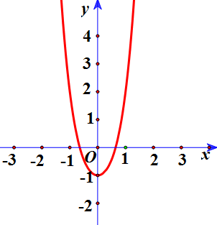
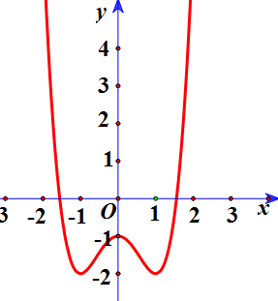
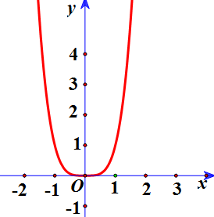
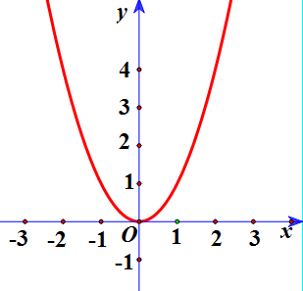
CÂU HỎI TRẮC NGHIỆM
Câu 3: Cho hàm số $\left(C\right):y=x^{4}+2x^{2}−1$. Đồ thị hàm số $\left(C\right)$ là đồ thị nào trong các đồ thị sau?
A.
B.
C.
D..

Slide 13
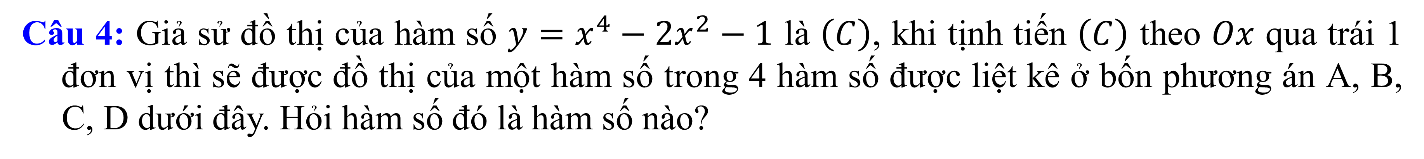
CÂU HỎI TRẮC NGHIỆM
Câu 4: Giả sử đồ thị của hàm số $y=x^{4}−2x^{2}−1$ là $\left(C\right)$, khi tịnh tiến $\left(C\right)$ theo $Ox$ qua trái 1 đơn vị thì sẽ được đồ thị của một hàm số trong 4 hàm số được liệt kê ở bốn phương án A, B, C, D dưới đây. Hỏi hàm số đó là hàm số nào?
A.$y=x^{4}−2x^{2}$.
B.$y={\left(x−1\right)}^{4}−2{\left(x−1\right)}^{2}−1$.
C.$y=x^{4}−2x^{2}−2$.
D.$y={\left(x+1\right)}^{4}−2{\left(x+1\right)}^{2}−1$.

Slide 14
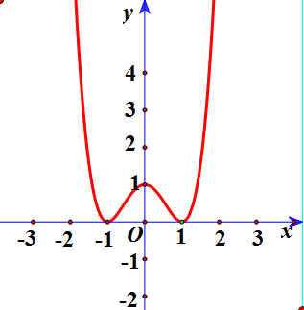
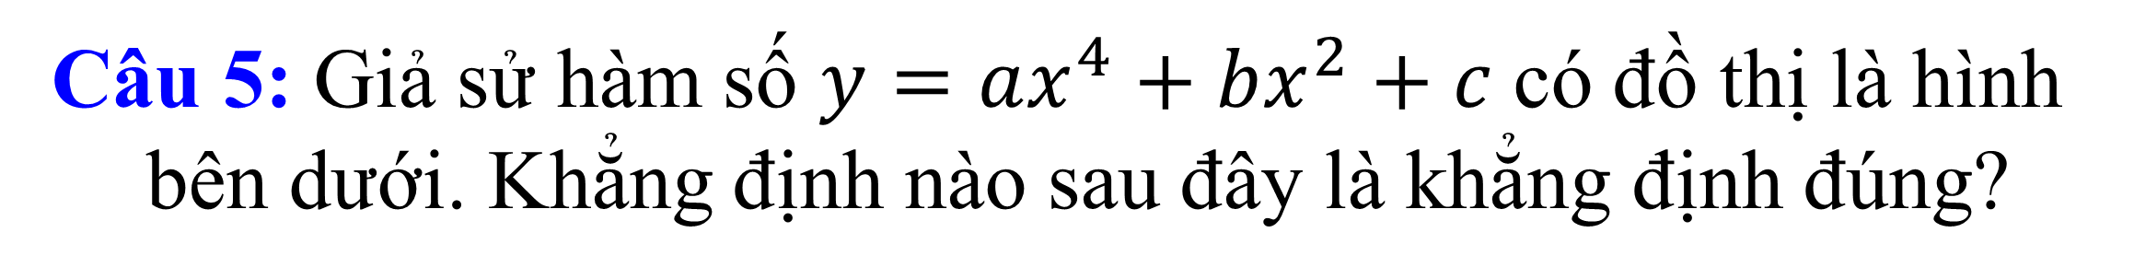
CÂU HỎI TRẮC NGHIỆM
Câu 5: Giả sử hàm số $y=ax^{4}+bx^{2}+c$có đồ thị là hình bên dưới. Khẳng định nào sau đây là khẳng định đúng?
A.$a<0,b>0,c=1$.
B.$a>0,b>0,c=1$.
C.$a>0,b<0,c=1$.
D.$a>0,b>0,c>0$.

Slide 15
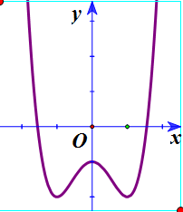
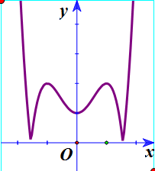
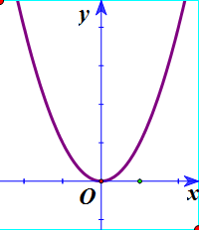
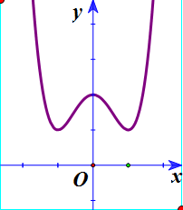
CÂU HỎI TRẮC NGHIỆM
Câu 6: Đồ thị của hàm số $y=\left|x^{4}−2x^{2}−1\right|$ là đồ thị nào trong các đồ thị sau
A.
B.
D.
C.

Slide 16
TIẾT HỌC KẾT THÚC
TRÂN TRỌNG CÁM ƠN CÁC EM HỌC SINH ĐÃ THEO DÕI
Notes:
Giữ lại từ các hiệu ứng 4. Các hiệu ứng dùng đồng nhất từ trái sang phải.
Viết $\overline{z}$ sai ở hiệu ứng 5.
Tách hiệu ứng 6 thảnh 2 hiệu ứng.

